Slide 1

数据库系统概论
An Introduction to Database System

Slide 2
教材及参考书

教材
  王珊,萨师煊.数据库系统概论（第5版） .北京:高等教育出版社，2014.9

Slide 3

考试成绩
平时成绩 20%
（书面作业、出席， 小测验）
期末考试 80%

Slide 4
内容安排（1）
 基础篇
  第1章 绪论
  第2章 关系数据库
  第3章 关系数据库标准语言SQL
  第4章 数据库安全性
  第5章 数据库完整性
 设计与应用开发篇
  第6章 关系数据理论
  第7章 数据库设计
  第8章 数据库编程

Slide 5
内容安排（2）
 系统篇
  第9章 关系查询处理和查询优化
  第10章 数据库恢复技术
  第11章 并发控制
  * 第12章 数据库管理系统
  第1至第11章是本科专业的基本教程
  （书中有*号的部分除外）
  第12至第16章是新技术篇（本科生、研究生选读）

Slide 6
第一章 绪论

Slide 7
如果需要保存一个学生的信息， 需要保存哪些内容？
An Introduction to Database System

Slide 8
如果需要保存学生成绩的信息， 需要保存哪些内容？
An Introduction to Database System

Slide 9
1.1数据库系统概述
常用的术语和基本概念
数据（Data）：描述事物的符号记录称为数据。
1、是数据库中存储的基本对象。
2、数据的种类包括：数字、文字、图形、图象、声音语言等
3、数据的多种表现形式，都可以经过数字化后存入计算机。
4、区别：
数据的语义（数据型、数据的解释、数据的含义）
数据

Slide 10
1.1数据库系统概述
数据库（DataBase，简称DB）：是长期存储在计算机内的、有组织的、可共享的数据集合。

Slide 11
1.1数据库系统概述
数据库特点：
1、数据库中的数据按一定的数据模型组织、描述和存储。
2、具有较小的冗余度。
3、较高的数据独立性和易扩充性。
4、可为各种合法用户共享。

Slide 12
1.1数据库系统概述
数据库管理系统（DataBase Management System）：是完成科学地组织和存储数据、高效获取和维护数据任务的，位于用户和操作系统之间的一层数据管理软件。

Slide 13
1.1数据库系统概述
主流数据库管理系统软件：
  Oracle 11g：对象/关系型数据库系统
  Microsoft SQL Server 2012
  MySQL
  PostgreSQL
  DB2
  Access

Slide 14
1.1数据库系统概述
功能：
1、数据定义功能（DDL）
2、数据操作功能（DML）
3、数据库的运行管理
4、数据库的建立和维护功能

Slide 15
1.1数据库系统概述
数据库系统（DataBase System，简称DBS）：是指在计算机系统中引入数据库后的系统，由数据库、DBMS（及其开发工具）、应用系统、数据库管理员和用户构成。
1、数据库管理员DBA（系统管理员SA）：对数据库管理具有最高权限的人。

Slide 16
1、1数据库系统概述
用户
用户
用户
应用系统
应用系统
应用开发工具
应用开发工具
DBMS
编译系统
操作系统
数据库管理系统
数据库管理员
硬件
操作系统
数据库
数据库在计算机系统中的地位
数据库系统

Slide 17
1.1 数据库系统概述
  1.1.1 四个基本概念
  1.1.2 数据管理技术的产生和发展
  1.1.3 数据库系统的特点

Slide 18
数据管理技术的产生和发展
什么是数据管理
  对数据进行分类、组织、编码、存储、检索和维护
  数据处理的中心问题
数据管理技术的发展过程
  人工管理阶段（20世纪50年代中之前）
  文件系统阶段（20世纪50年代末--60年代中）
  数据库系统阶段（20世纪60年代末--现在）

Slide 19
数据管理技术的产生和发展（续）
数据管理技术的发展动力
  应用需求的推动
  计算机硬件的发展
  计算机软件的发展

Slide 20
1. 人工管理阶段
时期
  20世纪50年代中之前
产生的背景
  应用背景 科学计算
  硬件背景 无直接存取存储设备
  软件背景 没有操作系统
  处理方式 批处理

Slide 21
人工管理阶段（续）
特点
  数据的管理者：用户（程序员），数据不保存
  数据面向的对象：某一应用程序
  数据的共享程度：无共享、冗余度极大
  数据的独立性：不独立，完全依赖于程序
  数据的结构化：无结构
  数据控制能力：应用程序自己控制

Slide 22
应用程序与数据的对应关系（人工管理阶段）
应用程序1
数据集1
应用程序2
数据集2
...…
...…
应用程序n
数据集n
人工管理阶段 应用程序与数据之间的对应关系

Slide 23
2. 文件系统阶段
时期
  20世纪50年代末--60年代中
产生的背景
  应用背景 科学计算、数据管理
  硬件背景 磁盘、磁鼓
  软件背景 有文件系统
  处理方式 联机实时处理、批处理

Slide 24
文件系统阶段（续）
特点
  数据的管理者：文件系统，数据可长期保存
  数据面向的对象：某一应用
  数据的共享程度：共享性差、冗余度大
  数据的结构化：记录内有结构，整体无结构
  数据的独立性：独立性差
  数据控制能力：应用程序自己控制

Slide 25
应用程序与数据的对应关系（文件系统阶段）
应用程序１
文件１
应用程序２
文件2
...…
存取方法
...…
应用程序ｎ
文件n
文件系统阶段 应用程序与数据之间的对应关系

Slide 26
3. 数据库系统阶段
时期
  20世纪60年代末以来
产生的背景
  应用背景 大规模数据管理
  硬件背景 大容量磁盘、磁盘阵列
  软件背景 有数据库管理系统
  处理方式 联机实时处理,分布处理,批处理
文件系统到数据库系统，标志着数据管理技术的飞跃

Slide 27
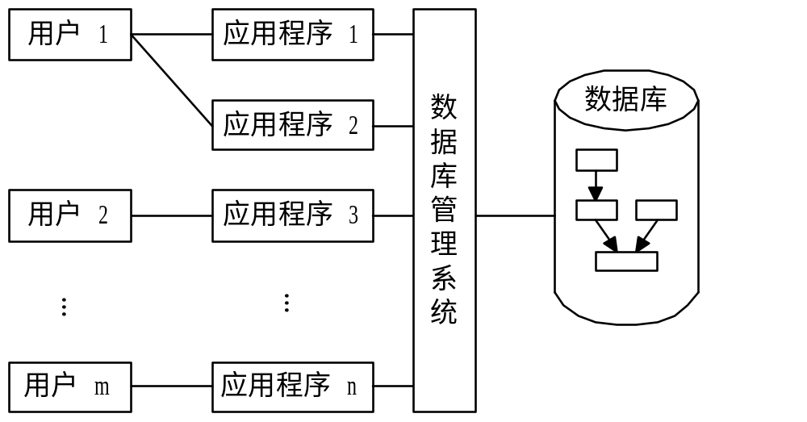
1.1.2 数据库管理技术的产生和发展
3、数据库系统阶段：

Slide 28
1.1.2 数据库管理技术的产生和发展
3、数据库系统阶段：
。
特点:
A、整体数据结构化：与文件系统的本质区别。
结构化：
建立数据时，要整体、全面考虑整个应用系统。

Slide 29
1.1.2 数据库管理技术的产生和发展
B、数据共享性高、冗余度低、易扩充：得宜于整体数据的结构化。

Slide 30
1.1.2 数据库管理技术的产生和发展
C、数据独立性高。
数据独立性指数据与应用程序之间的关联性。包括数据的物理独立性和数据的逻辑独立性。
物理独立性：当数据库中数据的实际存储方式改变时，DBMS可以适当改变转换数据的方式，而使用户面对数据的逻辑结构保持不变，从而处理数据的应用程序也可保持不变。

Slide 31
1.1.2 数据库管理技术的产生和发展
C、数据独立性高。
逻辑独立性：当数据库中数据的逻辑结构发生变化时，DBMS也可适当改变数据的转换方式，而使用户面对数据的逻辑结构保持不变，使得处理数据的应用程序仍可保持不变。
数据独立性由DBMS的二级映像功能来保证。

Slide 32
1.1.2 数据库管理技术的产生和发展
D、数据由DBMS统一管理和控制。针对数据库的并发共享， 为保证数据的正确性，DBMS必须提供各种数据控制功能：
数据的安全保护
数据的完整性检查
并发控制
数据恢复

Slide 33
数据由数据管理系统统一管理和控制
数据库管理系统提供的数据控制功能
  （1）数据的安全性（Security）保护
    保护数据以防止不合法的使用造成的数据的泄密和破坏。
  （2）数据的完整性（Integrity）检查
    保证数据的正确性、有效性和相容性。
  （3）并发（Concurrency）控制
    对多用户的并发操作加以控制和协调，防止相互干扰而得到错误的结果。
  （4）数据库恢复（Recovery）
    将数据库从错误状态恢复到某一已知的正确状态。

Slide 34
1.1.2 数据库管理技术的产生和发展
(4)综上所述：数据库是长期存储在计算机内有组织的大量的共享数据的集合。它可以供各种用户共享，具有最小冗余度和较高的数据独立性。DBMS在数据库建立、运用和维护时对数据库进行统一控制，以保证数据的完整性、安全性，并在多用户同时使用数据库时进行并发控制，在发生故障后对系统进行恢复。

Slide 35
1.2数据模型
模型：是对现实世界中某个对象特征的模拟和抽象。
数据模型也是一种模型，它是对现实世界数据特征的抽象。也是说数据模型是用来描述数据、组织数据和对数据进行操作的。

Slide 36
1.2.1 两类数据模型
数据模型应满足三个方面的要求
  真实的模拟现实世界
  容易理解
  便于在计算机上实现
模型的分类
  概念模型（信息模型）
  逻辑模型和物理模型

Slide 37
1.2.2 概念模型
信息世界中的基本概念
  实体（entity）：客观存在并可相互区别的事物

Slide 38
1.2.3 概念模型
2、属性(Attribute)：实体所具有的某一特性称为属性。一个实体具有有限个属性，也可以说是这些属性的总和组成了这个实体。
3、码(Key)：唯一标识实体的属性集称为码。
4、域(Domain)：一个属性的取值范围就是这个属性的域。
5、实体集(Entityset)：所有属性名完全相同的实体往往集合在一起，称为实体集。例如：全体职工就是一个实体集。为了区分实体集，每个实体集都有一个名称，即实体名。

Slide 39
1、2数据模型
6、实体型(Entity Type)：实体集的名及其所有属性名的集合，称为实体型。例如：职工（职工号，姓名，性别，年龄，婚否，职称，部门）就是职工实体集的实体型。实体型抽象地刻画了所有同集实体。在不引起混淆的情况下，实体型往往简称为实体。

Slide 40
7、联系(Relationship)：
A、现实世界中，事物内部以及事物之间是有联系的，这些联系在信息世界中反映为实体型内部的联系和实体型之间的联系。
B、实体内部联系：组成实体的各属性之间的联系。
C、实体之间的联系：不同实体集之间的联系
An Introduction to Database System

Slide 41
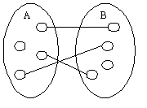
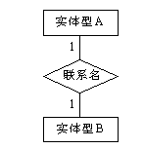
两个实体型之间的联系：
1、一对一联系（1：1）：现有实体集A和B，若对于某个联系K来说，A中每个实体至多与B中一个实体相联系，反之亦然，则称A与B对于联系K来说，具有一对一的联系。

Slide 42
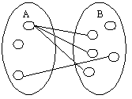
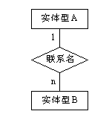
2、一对多联系(1∶n)：对于联系K来说，若A中的每一实体，B中可有多个实体与之联系；但对B中的每一实体，A中最多有一个实体与之联系，则称A与B对于联系K来说是一对多联系。

Slide 43
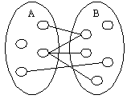
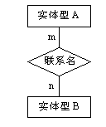
3、多对多联系(m∶n)：对于联系K来说，若A中的每一实体，B中有多个实体与之联系，反之亦然，则称A与B对于联系K来说是多对多联系。

Slide 44
1.2.3数据模型的组成要素
数据模型的组成：
  数据结构（静态特性）
  数据操作（动态特性）
  完整性约束

Slide 45
数据结构
  一类：与数据类型，内容，性质有关的对象
  一类： 与数据之间联系有关的对象
按照数据结构命名的数据模型
  层次模型
  网状模型
  关系模型

Slide 46
  2 数据操作：对数据库中的各种对象的实例允许执行的操作的集合，包括操作及有关的操作规则。
  3 数据的约束条件
    完整性规则是给定的数据模型中的数据及其联系所具有的制约和依存规则，用以限定符合数据模型的数据库状态以及状态的变化，以保证数据的正确、有效、相容。
    实体完整性
    参照完整性
    用户定义完整性

Slide 47
1.2.4最常用的数据模型
数据库领域中最常用的数据模型有：
1、层次模型(Hierarchical Model)；
2、网状模型(Network Model)；
3、关系模型(Relational Model)；
4、面向对象模型(Object Oriented Model)
……

Slide 48
1.2.4最常用的数据模型
其中，前两类数据模型也称为非关系模型，它们在数据库系统的初期起了重要的作用。在关系模型发展后，非关系模型迅速衰退。在我国，早就不见了非关系模型。面向对象模型是近年才出现的数据模型，是目前数据库技术的研究方向。关系模型是目前使用最广泛的数据模型，占据了统治地位。本书主要介绍的就是关系模型。

Slide 49
1.2.5 层次模型
层次模型使用树形结构来表示各类实体以及实体间的联系。可方便的表示一对一和一对多。
层次数据模型中的数据结构：
1、层次模型需要满足的条件：
2、实体在层次模型中的表示：
3、联系在层次模型中的表示：
4、基本特点：任何一个给定的记录值只能按路径查看时，才能显出它的全部意义，没有一个子女记录值能够脱离双亲记录值而独立存在。
5、数据模型与其对应的值：

Slide 50
层次模型的优点：
层次模型的数据结构比较简单
查询效率高
良好的完整性支持

Slide 51
层次模型的缺点：
多对多联系的表示复杂
查询子女结点必须通过双亲
结构严密，层次命令趋于程序化

Slide 52
1.2.6 网状模型
网状模型：网状数据库采用网状模型作为数据的组织形式。
网状模型的数据结构：
1、满足的两个基本条件：
2、实体的表示：
3、联系的表示：
4、在网状模型中子女结点与父结点的联系可以不唯一，因此，需要给出联系命名，指出联系的双方。
5、网状数据库对多对多联系的实现：

Slide 53
网状模型的优缺点：
  能够更直接的描述现实世界
  具有良好的性能，存取效率高
网状模型的缺点
  结构复杂
  DDL,DML语言复杂，用户不容易使用

Slide 54
1.2.7 关系模型
关系模型：关系数据库系统使用关系模型作为数据的组织形式。
1980年后，各种RDBMS的产品迅速出现，如Oracle、Sysbase、Informix、dBASE、FoxBase、FoxPro等，关系数据库系统统治了数据库市场，数据库的应用领域迅速扩大。
与层次模型和网状模型相比，关系模型概念简单、清晰，并且具有严格的数学基础，形成了关系数据理论，操作也直观、容易，因此易学易用。无论是数据库的设计和建立，还是数据库的使用和维护，都比非关系模型时代简便得多。

Slide 55
1.2.7 关系模型
支持关系模型的DBMS称为关系型数据库管理系统（RDBMS：Relational DataBase Management System）。与其他的数据模型相同，关系模型也是由数据结构、数据操作和完整性约束三部分组成。
关系数据模型的数据结构：
在关系模型中，数据的逻辑结构是一张张二维表。
例如学生数据可以使用一个二维表“学生登记表”来表示。

Slide 56
1.2.7 关系模型
关系数据模型的数据结构
术语
  关系（relation)
  元组（tuple)
  属性（Attribute)
  主码（key)
  域（domain)
  分量

Slide 57
关系： （Relation）：一个表即为一个关系。每个表（关系）都有与其他表（关系）不同的名称。

Slide 58
1.2.7 关系模型
关系是关系模型中最基本的数据结构。关系既用来表示实体，也用来表示实体间的联系。当然，联系本质上也是实体，是实体的另一种表示形式。
例如：某学校组织教师参加项目，每个职工根据自身情况可参加多个项目，每个项目必须由多名教师参加，学校要求记录每个老师参加每个项目的工作量情况，以便汇总考察。

Slide 59
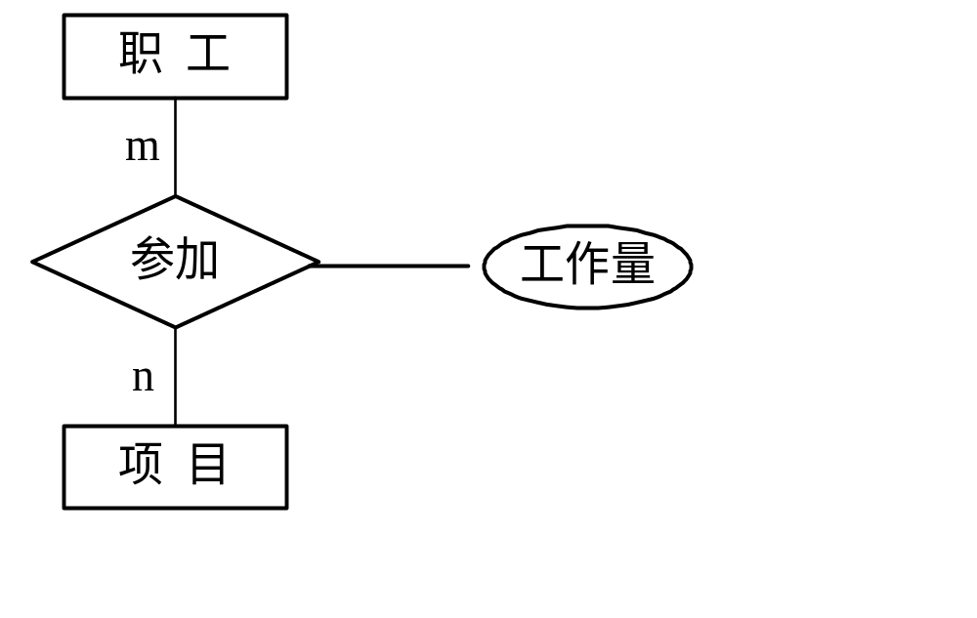
1.2.7 关系模型
ER模型：
职工和项目的概念模型

Slide 60
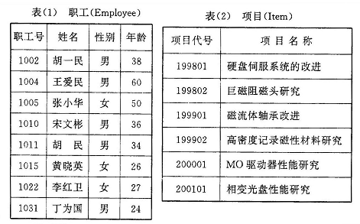
1.2.7 关系模型
用关系表示：

Slide 61
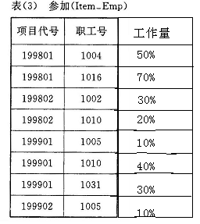
1.2.7 关系模型

Slide 62
1.2.7 关系模型
元组（Tuple）：表中的一行数据总称为一个元组。一个元组即为一个实体的所有属性值的总称。一个表中不允许有两个完全相同的元组。
属性（Attribute）：表中的每一列即为一个属性。每个属性都有一个属性名，在每一列的首行显示。一个表中不能有两个同名属性。
主码（Key）：一个关系中的某个属性（或属性组），根据它（们）的值能唯一标识关系中的各个元组，每个关系都有并且只有一个主码。

Slide 63
1.2.7 关系模型
域（Domain）：一个属性的取值范围就是该属性的域。如姓名属性的域为4个字节字符串，职工号属性域为7位整数等。
分量：一个元组在一个属性上的值称为该元组在此属性上的分量。
关系模式：一个关系的关系名及其全部属性名的集合简称为该关系的关系模式。一般表示为：关系名（属性名1，属性名2，…，属性名n）如职工关系的关系模式为：职工（职工号，姓名，性别，年龄，婚否，职称，部门）

Slide 64
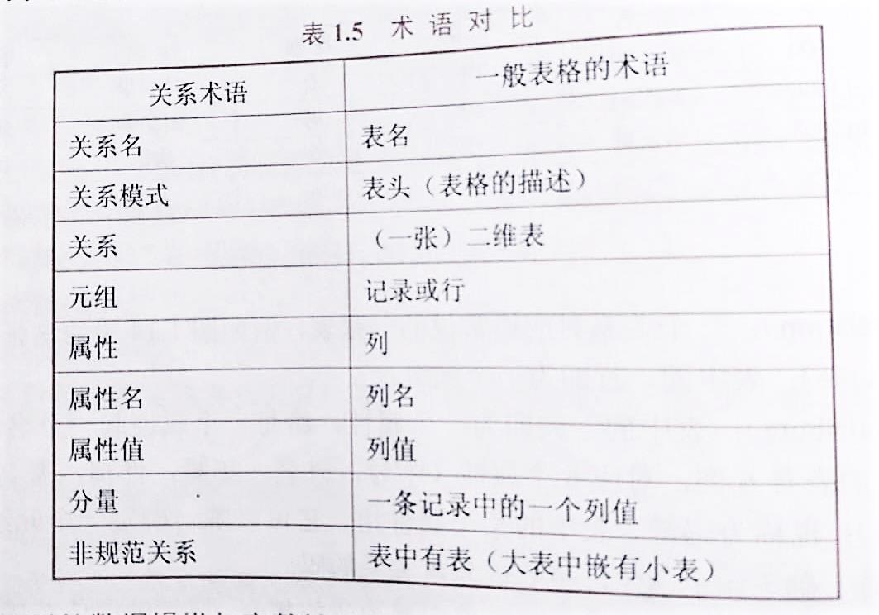
An Introduction to Database System

Slide 65
关系模型
学生（学号，姓名，年龄，性别，系）
课程（课程号，课程名，学分）
选修（学号，课程号，成绩）

Slide 66
1.2.7 关系模型
区别关系模式与关系：
关系模式是型，描述了一个关系的结构；
关系则是值，是元组的集合，是某一时刻关系模式的状态或内容。
因此，关系模式是稳定的、静态的，而关系则是随时间变化的、动态的。但在不引起混淆的场合，两者都称为关系。

Slide 67
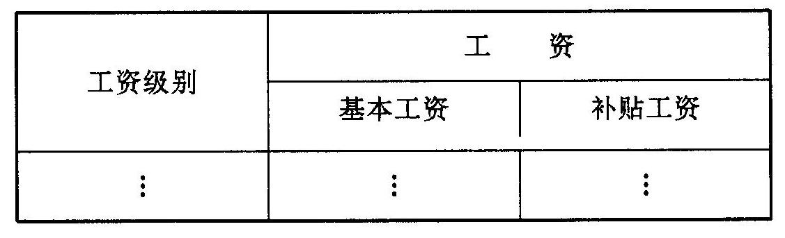
1.2.7 关系模型
3、关系模型对二维表的基本限制是：表中的每一列都必须是不可分的基本数据项，即应为原子属性。如下表的情况是不允许的。

Slide 68
1.2.7 关系模型
关系模型的数据操作：数据操作是对系统动态特性的描述。关系模型操作的主要内容是查询、更新两大内容。它的特点在于：
1、操作对象和操作结果都是关系（若干元组的集合），即关系模型中的数据操作是集合操作。
2、关系模型中，存取路径对用户是隐蔽的。用户只要指出干什么，而不必考虑怎么干。存取路径是由RDBMS自动选择的，从而方便了用户，提高了数据的独立性。

Slide 69
1.2.7 关系模型
关系模型的完整性约束：对关系进行操作时，必须满足的约束条件。
1、实体完整性：
2、参照完整性
3、用户自定义完整性。
关系模型的存储结构：
实体、联系 ---------概念模型中的概念
关系（表）---------机器世界中，数据的逻辑结构
文件 ---------机器世界中，数据的物理结构

Slide 70
1.2.7 关系模型
关系模型的优缺点：
1、优点：建立在严格的数学概念基础上。
概念单一：实体、联系、数据检索结果
关系模型的存取路径对用户透明
2、缺点：查询效率低，并增加了DBMS的难度。

Slide 71
1、3 数据库系统结构
数据库系统的结构
1、从数据库最终用户角度看：
  集中式结构、
  分布式结构、
  客户/服务器结构
  并行结构
2、从DBMS角度看：DBS通常采用三级模式结构（外模式、模式、内模式），这是DBMS内部的系统结构

Slide 72
1、3 数据库系统结构
3、模式：是数据库中全体数据的逻辑结构和特征的描述。
仅仅涉及到型的描述，不涉及具体的值。
模式是相对稳定的，反映的是数据的结构及其联系。
4、实例：模式的一个具体值，成为模式的一个实例。
同一个模式可以有很多实例。
实例是相对变动的。
反映的是数据库某一时刻的状态。
5、DBMS产品种类很多，在体系结构上具有相同的特征，即采用三级模式结构，并提供两级映像功能。

Slide 73
1、3 数据库系统结构
数据库的三级模式结构
1、组成：外模式、模式、内模式
应用A
应用B
应用C
应用D
应用E
外模式1
外模式2
外模式n
外模式/模式映像
模式
模式/内模式映像
内模式
数据库

Slide 74
1、3 数据库系统结构
模式：是数据库中全体数据的逻辑结构和特征的描述，是所有用户的公共数据视图。
1、与数据的存储结构、应用程序、应用开发工具等均无关。
2、一个DBS只有一个模式，该模式以某一种数据模型为基础，统一综合考虑了所有用户的需求，并将这些需求有机地结合成一个逻辑整体。
3、数据库管理系统提供模式描述语言来定义模式。

Slide 75
1、3 数据库系统结构
外模式（子模式、用户模式）：是数据库用户能够看见和使用的局部数据的逻辑结构和特征的描述，是数据库用户的数据视图，是与某一应用有关的数据的逻辑表示。
1、外模式是模式的子集。
2、一个数据库可以有多个外模式。
3、由于各用户的需求和权限不同，各个外模式的描述是不同的。
4、一个应用程序只能启用一个外模式，一个外模式可被同一用户的若干应用程序使用。

Slide 76
1、3 数据库系统结构
5、即使对模式中的同一数据，其在不同外模式中的结构，密级等都可以不同。
6、外模式是保证数据库安全性的一个有利措施。每个用户只能看见和访问所对应外模式中的数据。
7、 DBMS提供子模式描述语言来定义子模式。

Slide 77
内模式（存储模式）：是数据物理结构和存储方式的描述，是数据在数据库内部的表示方式。
1、一个数据库只有一个内模式。
2、既定义了数据库中全部数据的物理结构，还定义了数据的存储方法、存取策略等。
3、DBMS提供内模式描述语言来定义内模式。
An Introduction to Database System

Slide 78
1、3 数据库系统结构
数据库的二级映像功能与数据独立性：为保证数据独立性，DBMS提供了二级映像功能。
外模式/模式映像：保证数据的逻辑独立性。
1、对于一个数据库系统来说可以有多个外模式，对于每一个外模式，数据库系统都有一个模式/外模式映像。
2、在模式/外模式映像中定义了该外模式与模式之间的对应关系，通常包含在各自外模式的描述中。
3、当模式改变时，由系统管理员对各个外模式/模式映象做相应修改，可使外模式保持不变。外模式不变，则应用程序不变。

Slide 79
1、3 数据库系统结构
模式/内模式映像：保证数据的物理独立性。
1、对于一个数据库系统来说只有一个内模式，因此数据库系统只有一个模式/外模式映像。
2、定义了数据库全局逻辑结构与存储结构之间的对应关系。
3、该映像定义在模式的描述中。
4、当数据库的存储结构发生了改变，有DBA对模式内模式映像做相应修改，可以使模式保持不变，从而使应用程序不变。

Slide 80
1、4数据库系统的组成
硬件平台及数据库：足够内存、足够磁盘磁带、高通道能力
数据库系统的软件：
  DBMS
  支持DBMS运行的操作系统
  具有与数据库接口的高级语言及其编译系统
  以DBMS为核心的应用开发工具
  为特定环境开发的数据库应用系统

Slide 81
1、4数据库系统的组成
人员：
  DBA:全面控制和管理数据库系统
  系统分析员和数据库设计人员
  应用程序员
  用户：偶然用户、简单用户、复杂用户

Slide 82
1、4数据库系统的组成
用户
数据表示
应用系统
应用程序员
外模式
DBMS
模式
DBA，系统分析员
内模式
OS
DB
数据抽象级别
软件系统层次

